Slide 1
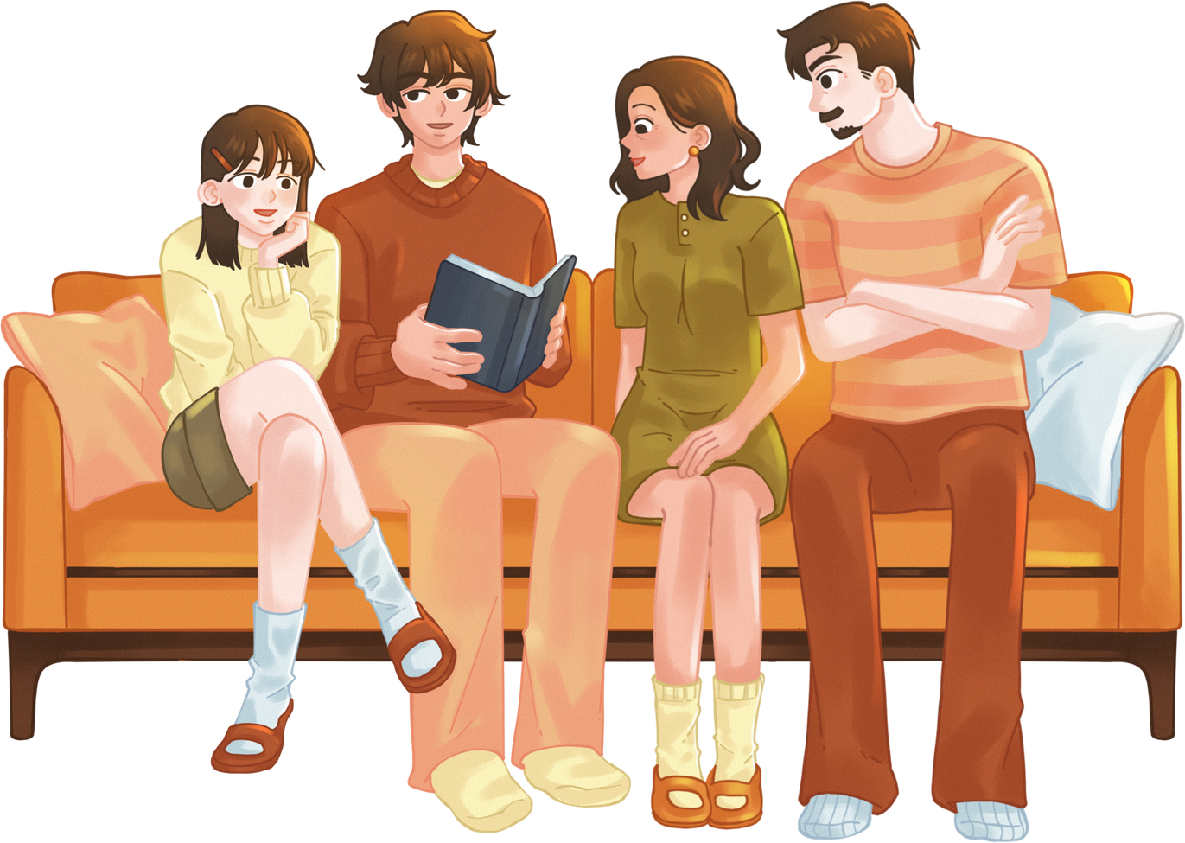

Mòdul 7
Infants amb progenitors amb malaltia mental
Entendre abans de jutjar.
Activitats ESO

Slide 2
Activitat 1.1
Què és una malaltia mental?

Slide 3
La salut mental forma part de la salut general.
Totes les persones tenim pensaments, emocions i estats d’ànim.
Aquests poden canviar al llarg del temps.
¿Quines coses poden afectar el nostre estat d’ànim?

Slide 4
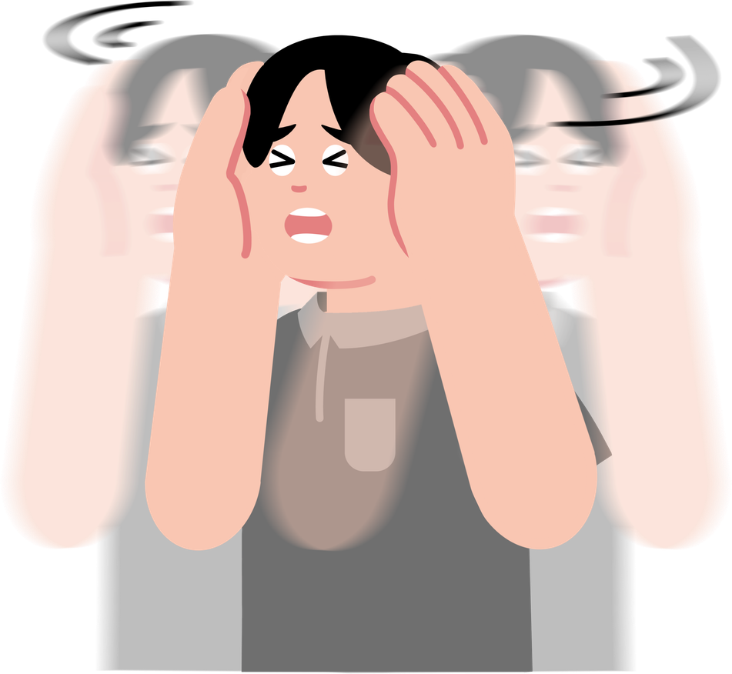
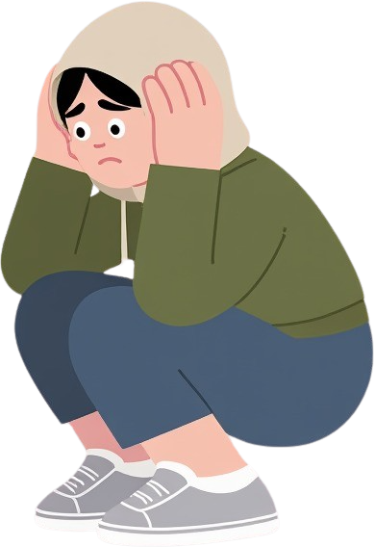
Malestar puntual
Malaltia mental
  Dura poc temps
  Té una causa concreta
  Millora amb descans o suport
  Dura més temps
  Afecta diverses àrees de la vida
  Necessita tractament professional

Slide 5
Malestar puntual
Malaltia mental
  Dura poc temps
  Té una causa concreta
  Millora amb descans o suport
Exemple:
Depressió
  No és només estar trist.
  Pot afectar l’energia, la concentració i la motivació.
  Es pot tractar amb ajuda professional.
No és debilitat
No és falta d’esforç
No és culpa de la família
¿Per què creieu que aquestes idees són importants?

Slide 6
Malaltia mental
01
Les malalties mentals existeixen.
Exemple:
Depressió
  No és només estar trist.
  Pot afectar l’energia, la concentració i la motivació.
  Es pot tractar amb ajuda professional.
02
Són freqüents.
No és debilitat
03
Es poden tractar.
No és falta d’esforç
No és culpa de la família
¿Per què creieu que aquestes idees són importants?
04
Demanar ajuda és un senyal de fortalesa.

Slide 7
Activitat 1.2
Mites i realitats

Slide 8
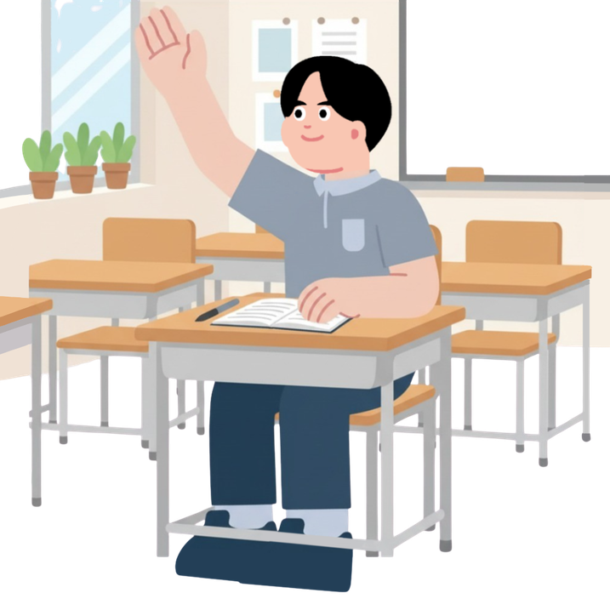
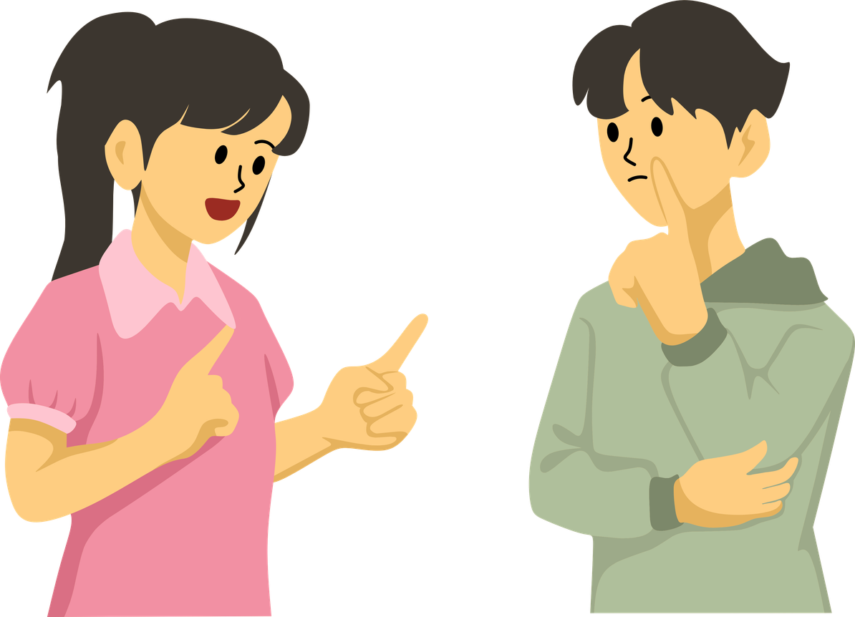
Entendre abans de jutjar
Votarem si les següents frases són mite o realitat.
Aixecar les targetes
Aixecar la mà
Utilitzar la veu
Mite
Realitat

Slide 9
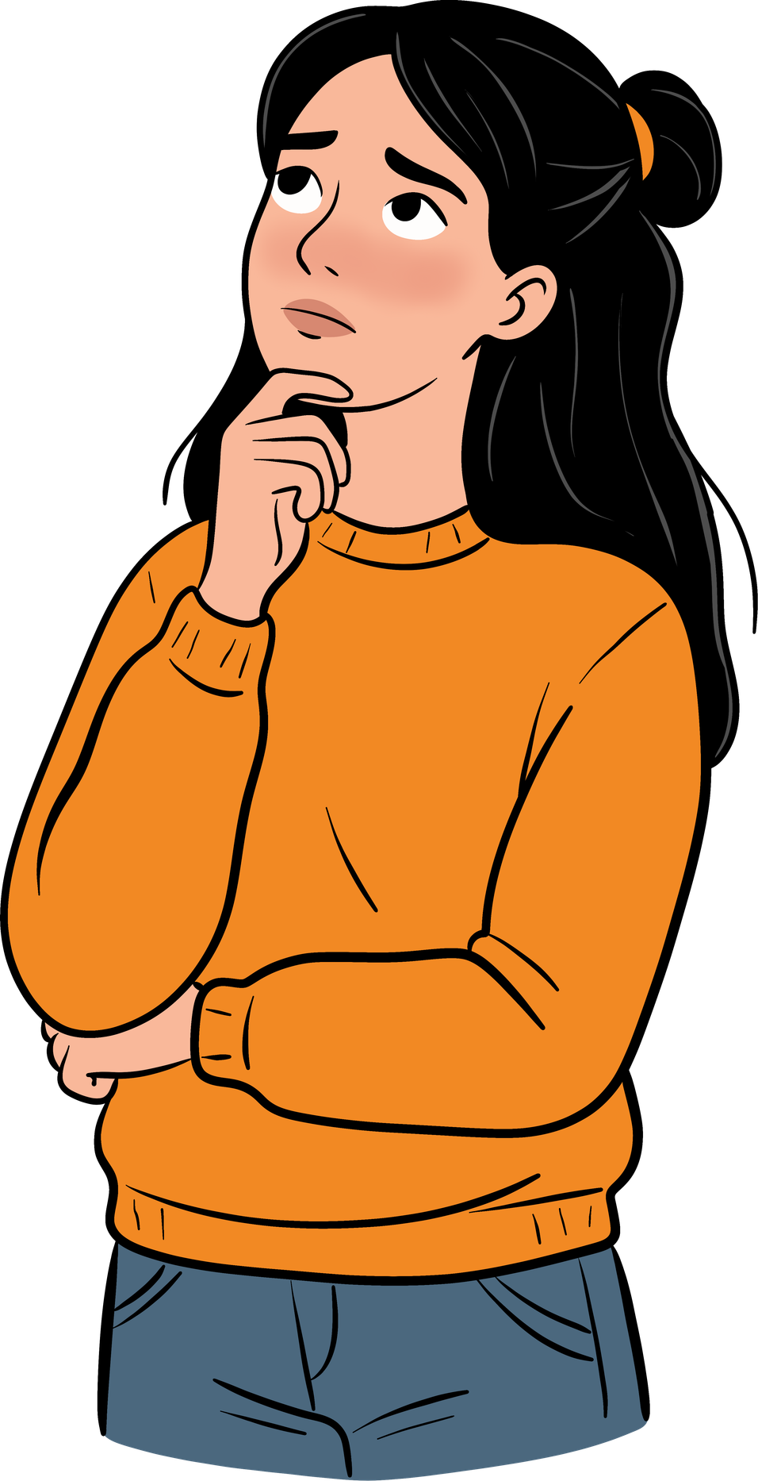
Les malalties mentals
són rares.
Les malalties mentals són freqüents a tot el món. Moltes persones les experimenten en algun moment de la seva vida.
MITE

Slide 10
Si algú sembla estar
bé, no pot tenir una malaltia mental.
Moltes malalties mentals no es veuen des de fora. Una persona pot semblar estar bé i estar passant per un moment difícil.
MITE

Slide 11
Els fills són responsables
si un pare o
una mare té una
malaltia mental.
Les malalties mentals no són causades pels fills. Són condicions de salut.
MITE

Slide 12
Demanar ajuda és un senyal de debilitat.
Demanar ajuda és una
mostra de responsabilitat
i fortalesa.
MITE

Slide 13
Les persones amb depressió o ansietat poden millorar amb ajuda adequada.
Con apoyo y tratamiento adecuado, muchas personas mejoran significativamente.
VERITAT

Slide 14
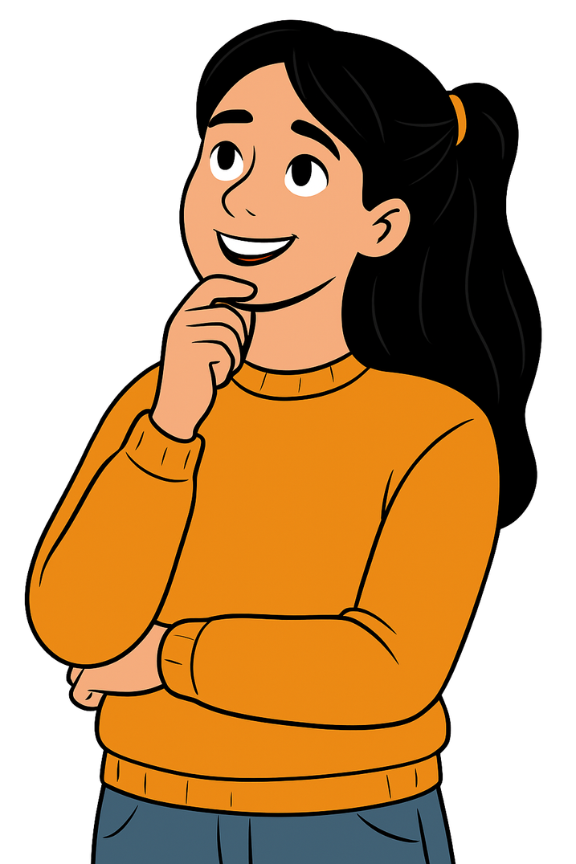
¿Per què existeixen els mites?
  Falta d’informació
  Por al que no entenem
  Estigma social
Quan entenem millor alguna cosa, deixem de tenir por i reduïm l’estigma.

Slide 15
Activitat 1.3
Impacte general en adolescents

Slide 16
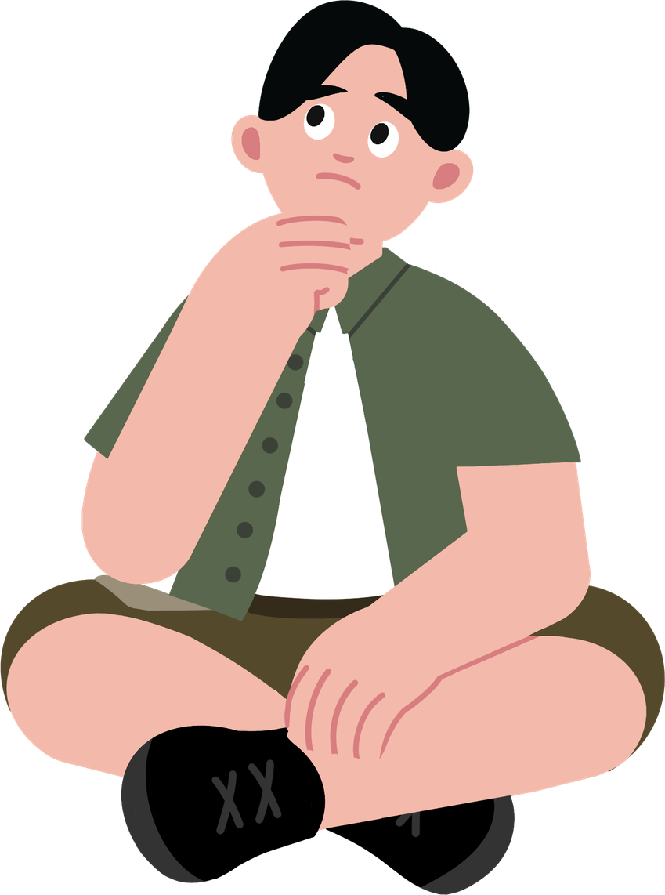
Pensem, en general, com pot afectar a un adolescent conviure amb una persona adulta que té una malaltia mental.
01
Preocupació constant per la persona adulta
02
Pensar que haurien d’ajudar més
03
Sentir-se responsables de la situació
03
No entendre què està passant
¿Quines emocions poden sentir?

Slide 17
¿Quines emocions poden sentir?
Quan alguna cosa no s’entén bé, és normal que apareguin emocions barrejades.
  Confusió
  Culpa
  Vergonya
  Enfadament
  Tristesa
  Cansament
¿Quines conseqüències poden tenir aquests pensaments?

Slide 18
¿Quines conseqüències poden tenir aquests sentiments?
A vegades, quan algú vol protegir la seva família, pot intentar assumir més del que li correspon.
  Assumir massa responsabilitats.
  Evitar parlar del tema.
  Aïllar-se.
  Intentar “ser forts” tot el temps.

Slide 19
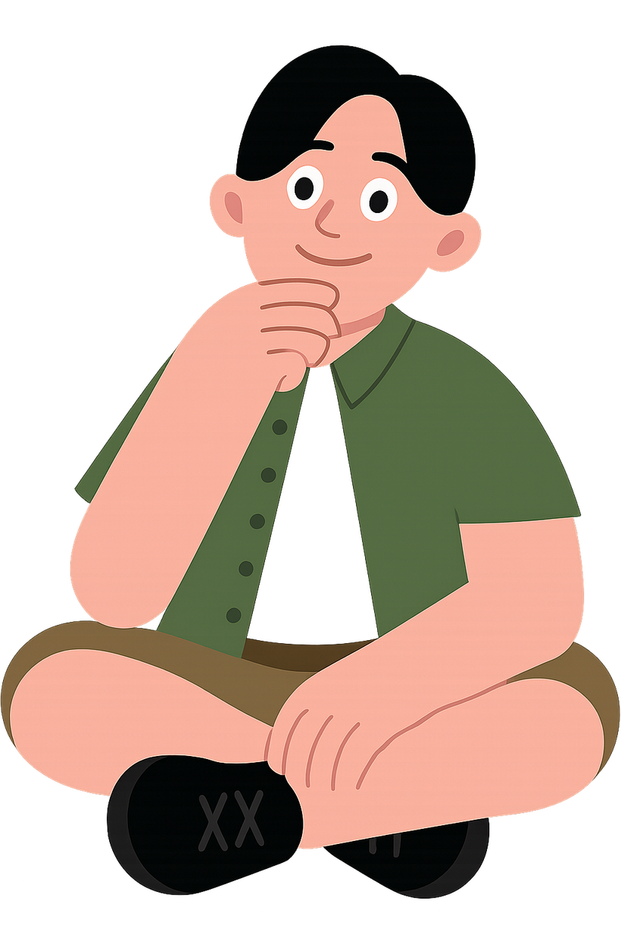
01
No és responsabilitat de l’adolescent resoldre la situació
02
No és culpa seva
03
Entendre el que passa pot ajudar
La informació i el suport fan una gran diferència.

Slide 20
Activitat 1.4
Què ajuda? — Xarxa de suport

Slide 21
Pilars fonamentals
Ara que hem entès el possible impacte, ens centrarem en el que pot ajudar.
01
La informació clara redueix la confusió.
02
Una persona adulta de confiança aporta estabilitat.
03
Una xarxa de suport evita l’aïllament.

Slide 22
Pilars fonamentals
Ara que hem entès el possible impacte, ens centrarem en el que pot ajudar.
02
Una persona adulta de confiança aporta estabilitat
Exemples:
  Mare, pare o un altre familiar
  Professor/a
  Orientador/a escolar
  Entrenador/a
  Una altra persona adulta de confiança

Slide 23
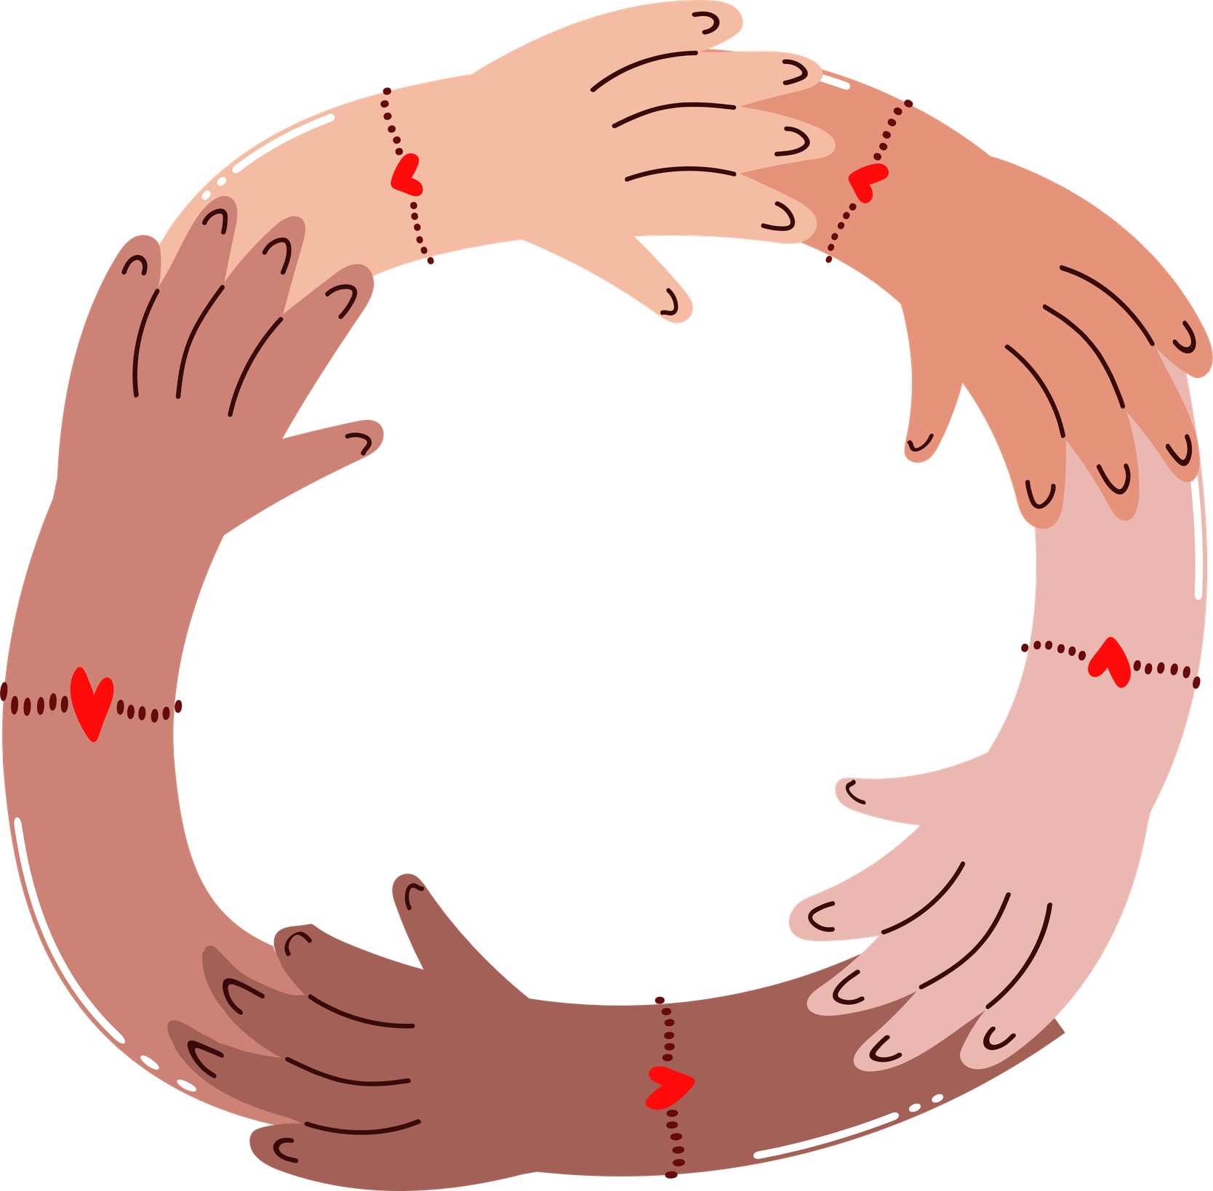
¿Quines estratègies saludables creus que es poden utilitzar?
  Parlar quan sigui segur fer-ho
  Mantenir rutines
  Fer descansos
  Mantenir contacte amb amistats
  Buscar ajuda professional quan sigui necessari

Slide 24
Recorda
01
No ets responsable d’arreglar els adults
02
Pots demanar ajuda
03
El suport existeix
Buscar suport és una decisió responsable i madura

Slide 25
Recordem
  Les malalties mentals existeixen.
  No són culpa dels fills.
  Els adults poden rebre ajuda.
  Demanar suport és una mostra de fortalesa.
No has de resoldre els problemes dels adults. Mai no s’està sol/a. Sempre hi ha algú que pot escoltar.
¿Per què creus que això és important?

Slide 26
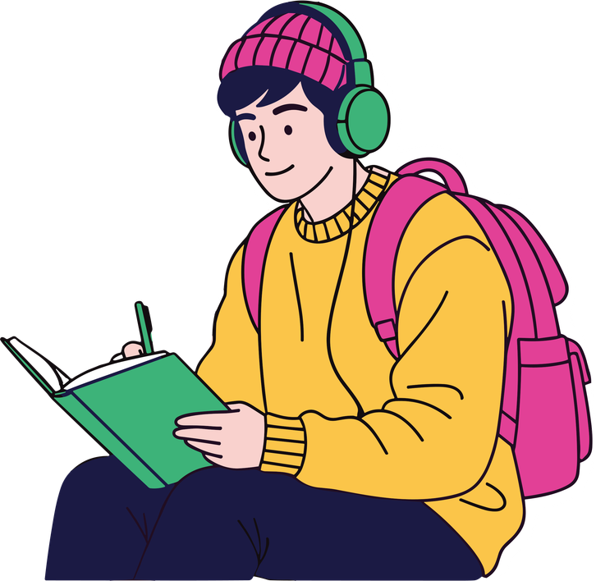
Recordem
¿Per què creus que això és important?
Si tens alguna pregunta, la pots escriure sense posar el teu nom.

Slide 27


